Slide 1
84
52
64
100
80
85
72
74
100
100
55
43
75
95
100
63
100
97
99
24
89
99
86
96
93
100
98
84
48
79
88
90
99
64
39
93
92
100
96
55
99
91
38
13
22
54
93
44
(I)
42
100
(III)
97
71
41
32
100
100
47
55
18
100
63
71
65
100
96
98
53
95
28
16
46
100
48
90
49
37
100
48
63
76
100
12
100
61
(II)
10
96
66
36
90
100
40
77
100
45
90
57
99
68
100
86
100
100
76
100
99
90
42
91
86
47
100
74
99
98
79
100
82
73
100
100
98
70
P. Vulgaris M. truncatula L. Japonicus A. thaliana O. sativa H. vulgare
Supplemental Fig. 1

Slide 2
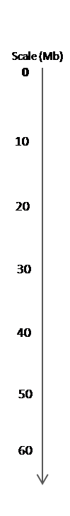
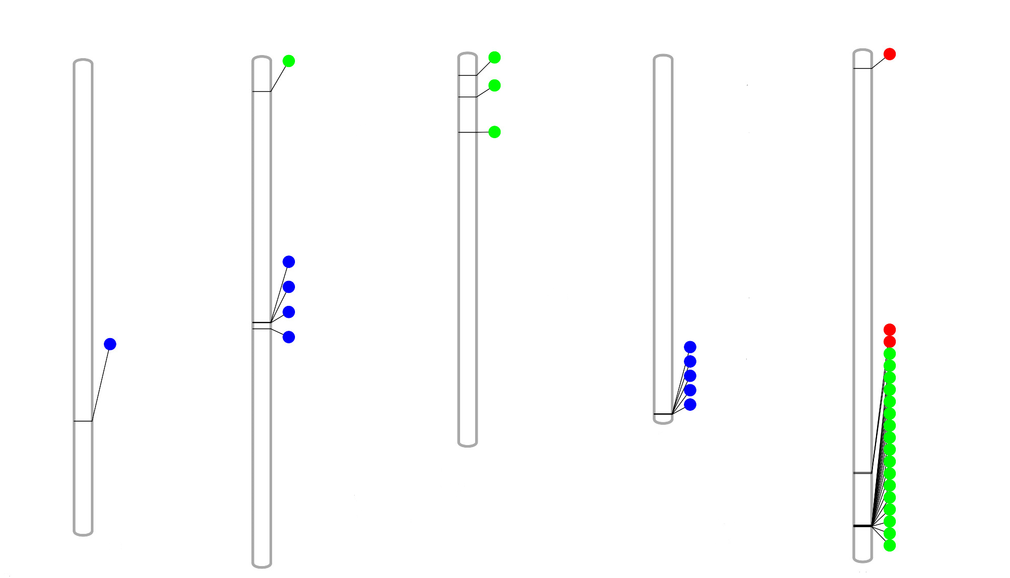
PvMLP1
PvMLP2
PvNCS
PvMLP3
PvMLP4
PvPR10-2
PvMLP5
PvPR10-3
PvMLP6
PvPR10-4
PvMLP7
PvPBP1
PvPR10-1
PvPR10-6
PvMLP9
PvMLP8
PvPR10-5
PvPR10-7
PvPBP2
PvPR10-8
PvMLP9
PvPR10-9
PvMLP10
PvPR10-10
PvMLP11
PvMLP12
Chr 5
Chr 9
PvMLP13
PvMLP14
PvMLP15
PvMLP16
Chr 2
PvMLP17
PvMLP18
Chr 3
Chr 11
PvMLP19
PvMLP20
PvMLP21
Supplemental Fig. 2

Slide 3
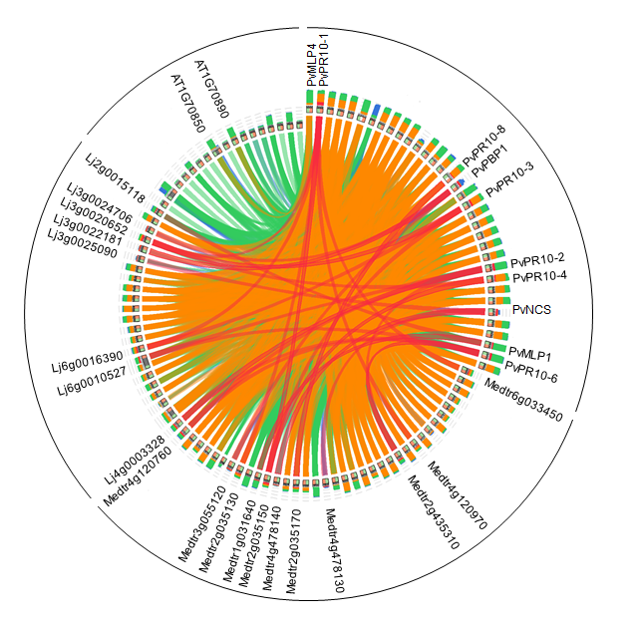
A. thaliana
P. Vulgaris
L. Japonicus
M. truncatula
Supplemental Fig. 3

Slide 4
GXXXXXG motif
Motif 1
Classical glycine-rich loop
Motif 5
Supplemental Fig. 4

